Slide 1

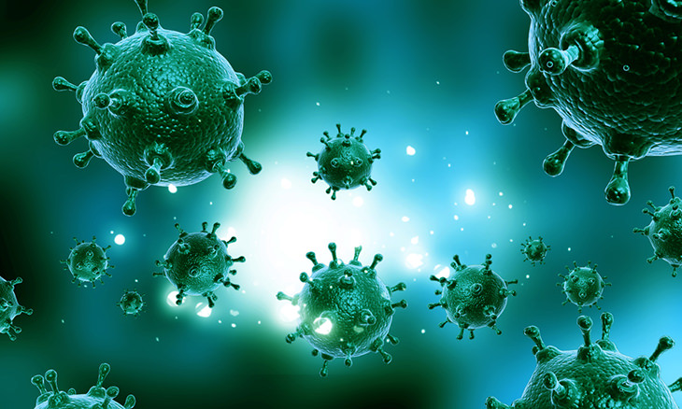




¿Por qué el coronavirus
Nos parece incluso más
peligroso de lo que es?

Slide 2
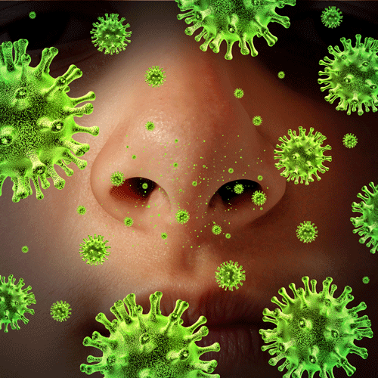

Slide 3

¿Por qué el coronavirus nos parece incluso más peligroso de lo que es?
Notes:
3

Slide 4
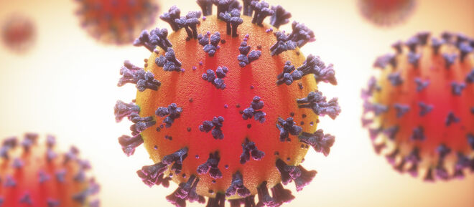

Slide 5
“Hace una noche fantástica”. “Esta noche morirás”. Si oímos ambas frases, es sin duda esta última la que captará nuestra atención. Del mismo modo, haremos más caso a las informaciones alarmantes sobre el coronavirus que a las informaciones tranquilizadoras. En un entorno de alta saturación informativa como el nuestro, atender preferentemente a determinados contenidos va en detrimento de otros y genera percepciones distorsionadas.

Slide 6


Slide 7
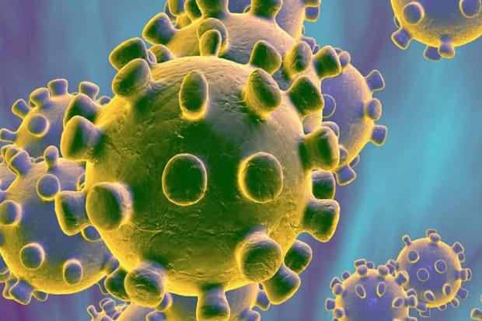

Slide 8
Biológicamente estamos programados para focalizarnos en aquello que constituye una amenaza o que percibimos como tal. Es una cuestión de mera supervivencia. Si no apreciamos que hace una noche fantástica, es una pena, pero no tiene mayores consecuencias. En cambio, si no detectamos un peligro mortal, nos exponemos a perecer.

Slide 9
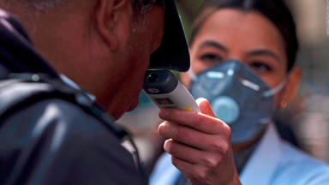

Slide 10
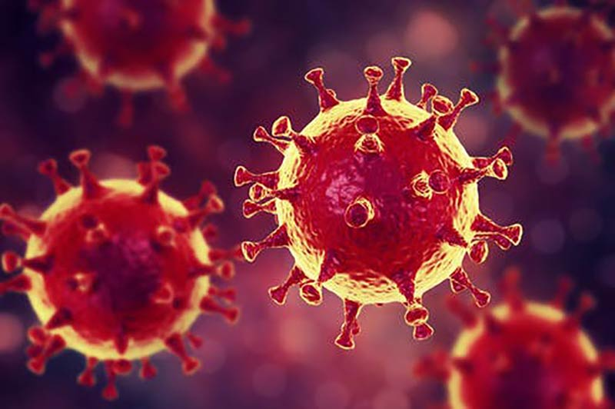

Slide 11
La desinformación tiene consecuencias nefastas. Los medios de comunicación hace mucho tiempo que conocen y explotan este sesgo cognitivo para captar nuestra atención. Tienden a poner el foco en la parte más negativa de cuanto acontece hasta el punto que, en el entorno periodístico, rige el viejo axioma “No news is good news”. Que no haya noticias sobre una determinada cuestión es una buena noticia porque, cuando ocurra algo malo, ten la certeza de que te lo van a contar.

Slide 12


Slide 13
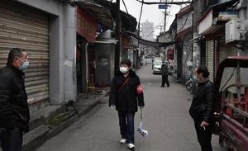

Slide 14
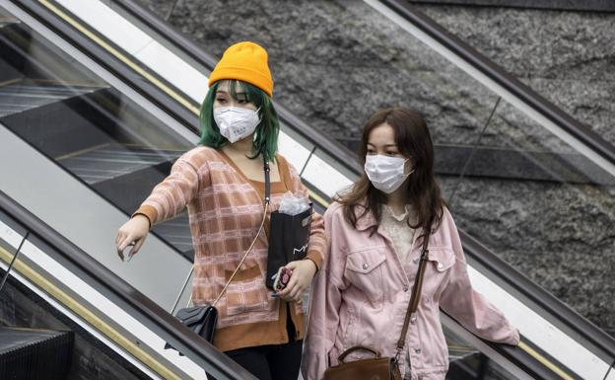

Slide 15


Slide 16
En muchos aspectos, las redes sociales han seguido este patrón. Aunque a menudo mostramos en ellas la cara más amable y edulcorada de nuestras vidas, solemos generar indiferencia, envidia o incluso rechazo. En cambio, cuando se produce un suceso trágico, la actividad en las redes se dispara. Lo mismo que el nivel de implicación de sus usuarios.

Slide 17


Slide 18
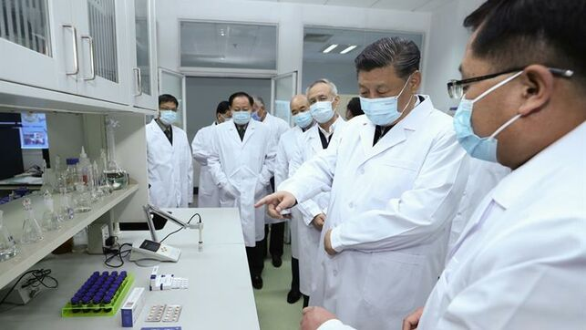

Slide 19
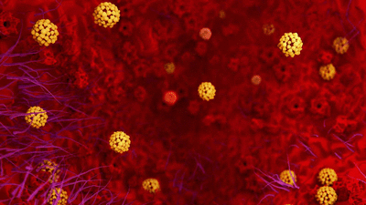

Slide 20
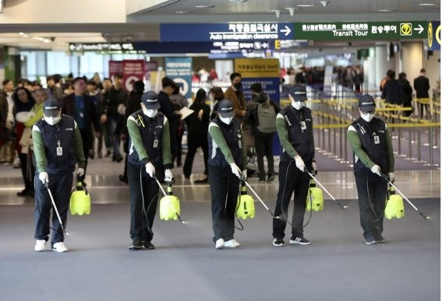

Slide 21
Hay un aspecto, no obstante, en el que redes sociales y medios de comunicación tradicionales difieren significativamente. En estos últimos, los contenidos son generados por profesionales que establecen con sus audiencias el compromiso tácito de factualidad, esto es, de ceñirse a los hechos (al menos, en teoría). Sin embargo, en las redes sociales hay un poco de todo: contenidos muy rigurosos, contenidos bienintencionados pero que presentan notables carencias e imprecisiones, y contenidos creados con la única y malévola finalidad de desinformar.

Slide 22
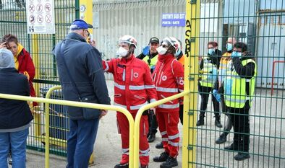

Slide 23
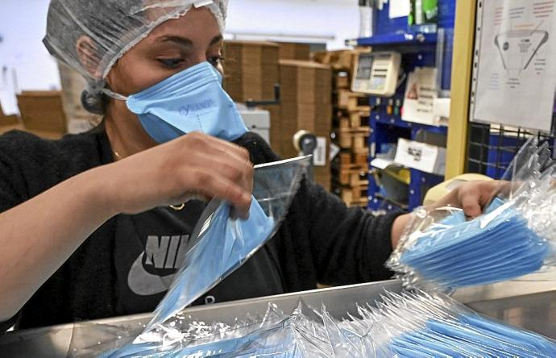

Slide 24
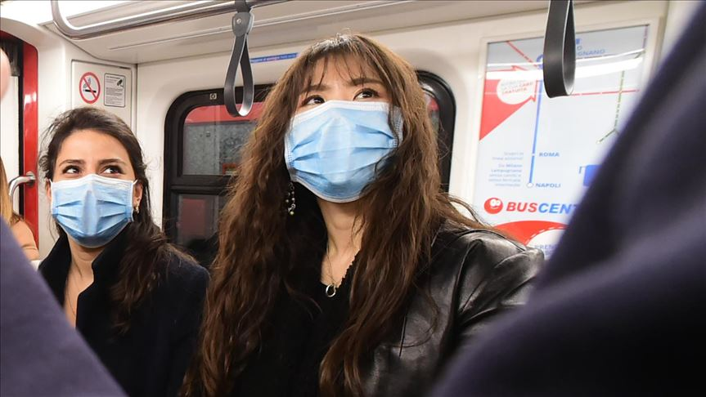

Slide 25
En ámbitos como la política o la salud, la desinformación resulta particularmente nefasta porque puede llevarnos a tomar decisiones contrarias a nuestros propios intereses sin tener conciencia de ello. Lo peor del caso es que, en las redes sociales, las informaciones falsas circulan más ampliamente y con mayor celeridad que las verídicas, de modo que su indeseable impacto resulta difícil de atajar.
En ámbitos como la política o la salud, la desinformación resulta particularmente nefasta porque puede llevarnos a tomar decisiones contrarias a nuestros propios intereses sin tener conciencia de ello. Lo peor del caso es que, en las redes sociales, las informaciones falsas circulan más ampliamente y con mayor celeridad que las verídicas, de modo que su indeseable impacto resulta difícil de atajar.

Slide 26
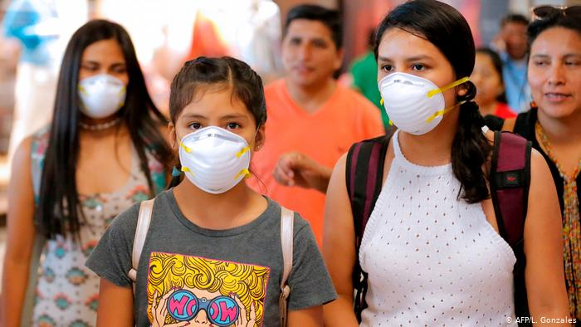

Slide 27
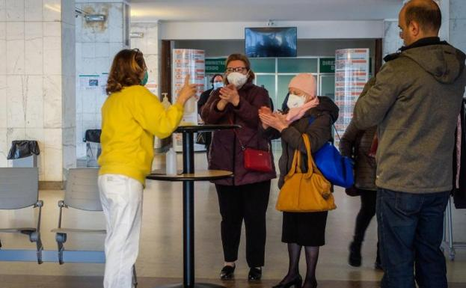

Slide 28
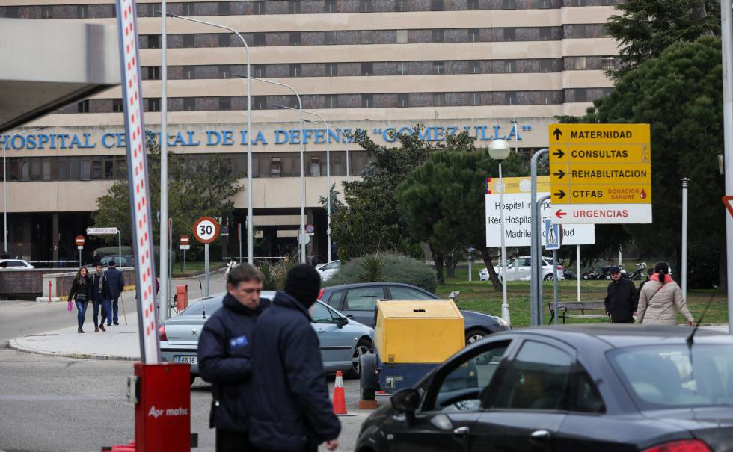

Slide 29
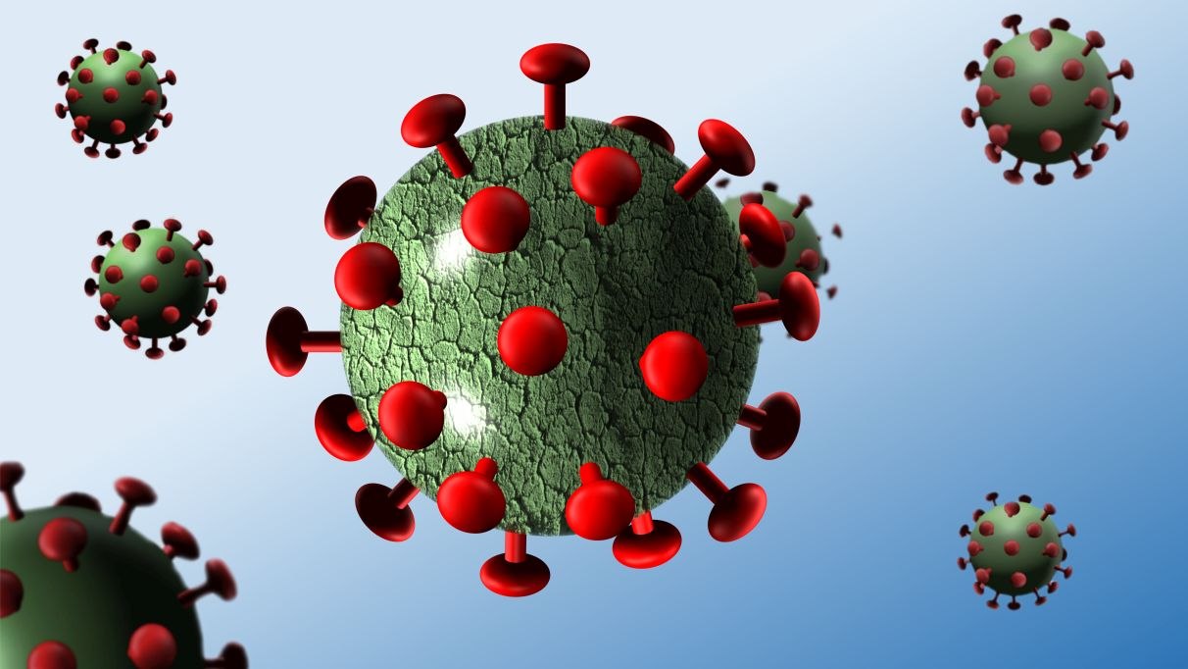

Slide 30
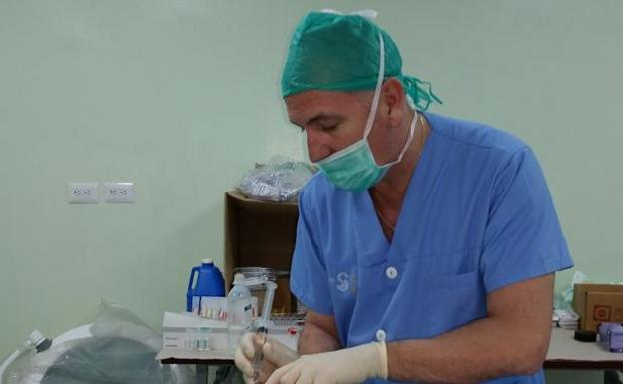

Slide 31
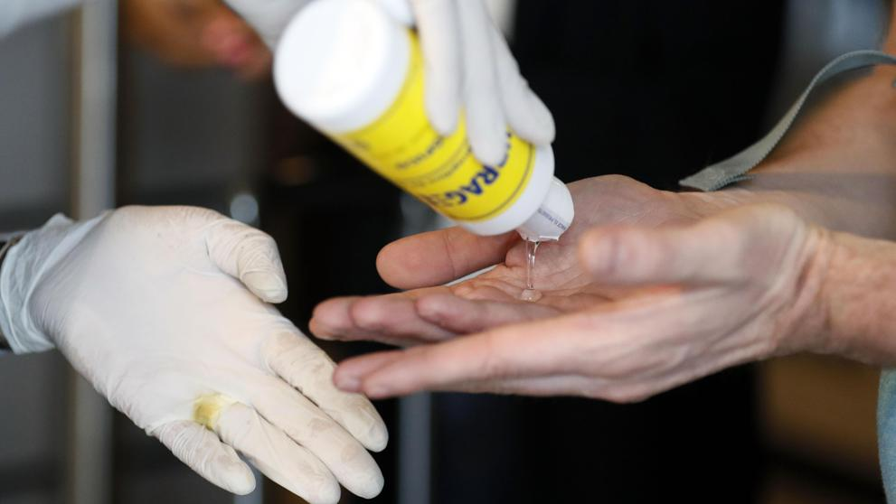

Slide 32
Éste es el terreno de juego comunicativo en el que se ha movido toda la información relativa a la epidemia del coronavirus o, para ser más precisos, del Covid-19. Han abundado las fake news (noticias falsas con voluntad desinformadora), pero también han prosperado las iniciativas orientadas a desmentir falsedades, contextualizar e interpretar los hechos, verificar los datos, y ofrecer pautas de conducta apropiadas y proporcionadas.

Slide 33
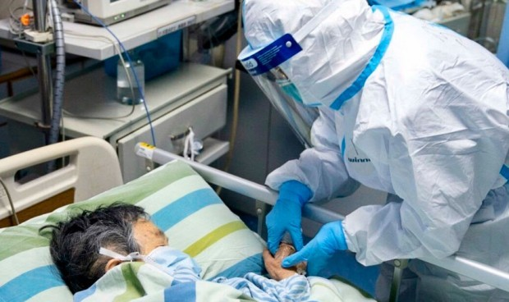

Slide 34
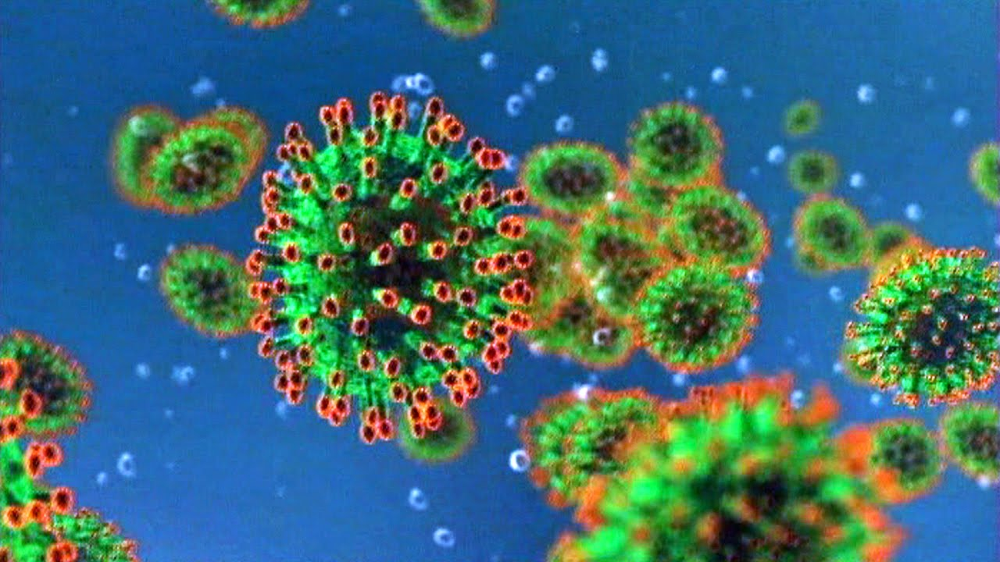

Slide 35
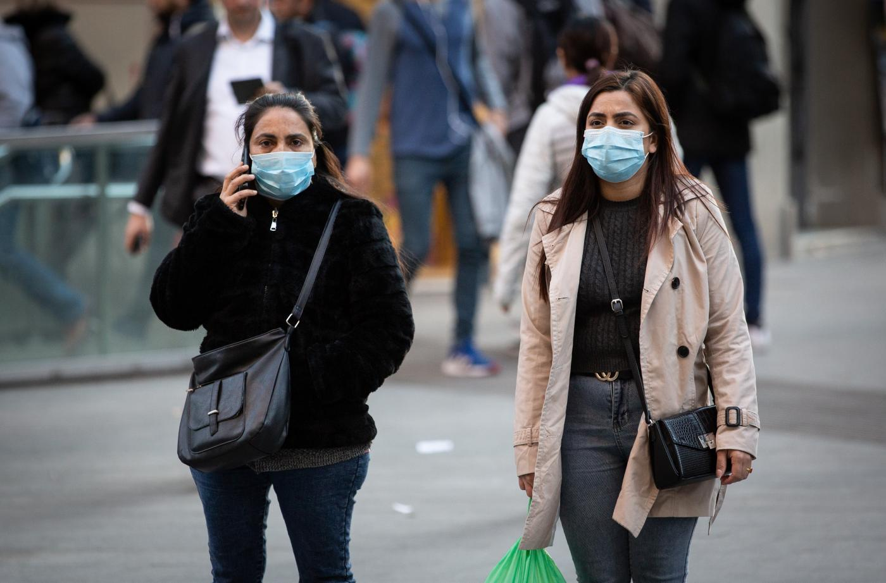

Slide 36
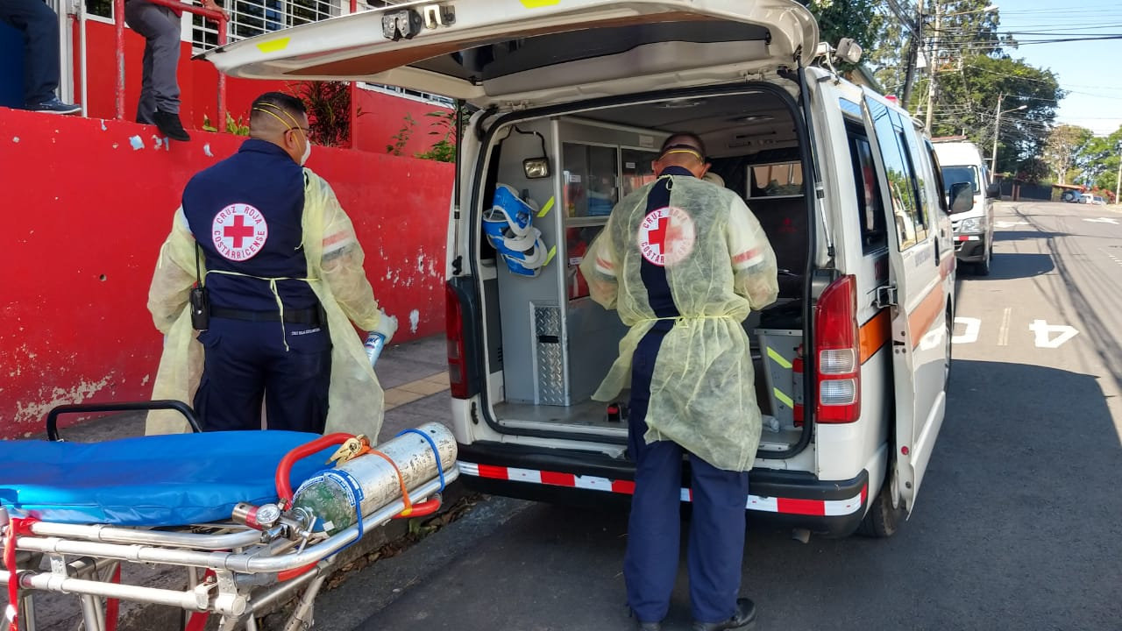

Slide 37
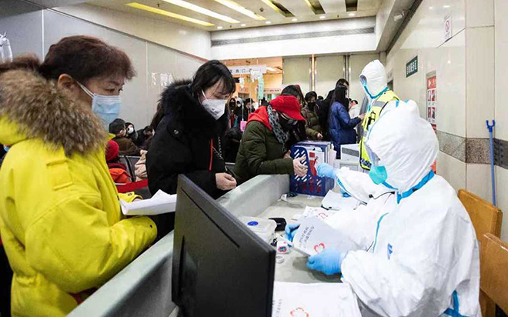

Slide 38
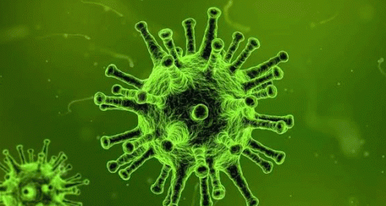


Hoy es lunes, 09 de marzo de 2020
Ahora mismo son las 10:18 horas.
UN FUERTE
ABRAZO,
QUE TENGAS
UN BUEN DIA

Slide 39




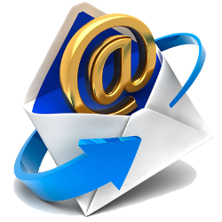


¿Te ha gustado?
Puedes ver más entrando
Aquí
Además puedes recibir powerpoints en tu correo electrónico suscribiéndote aquí:

